Slide 1
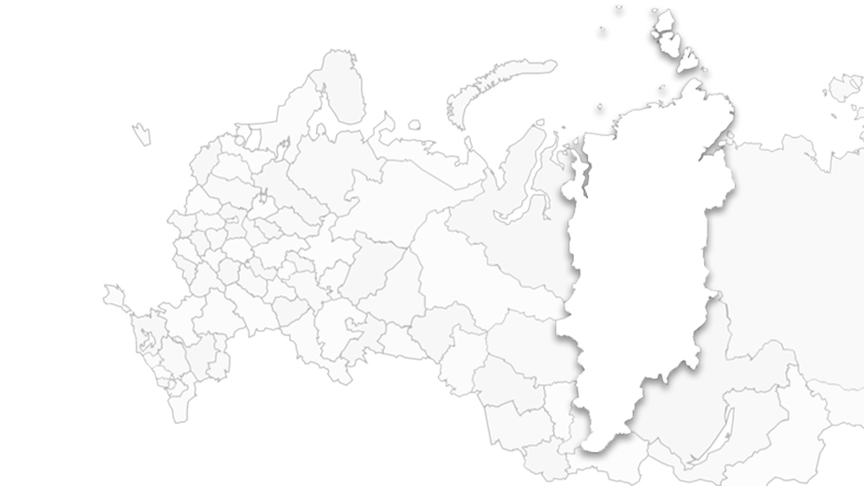
Направление 1: развитие воспитательного потенциала Обеспечение партнерских отношений с родителями, родительской общественностью
ОКРУЖНЫЕ СОВЕЩАНИЯ, Западный округ І 20.02.2024
Заречная Ольга Эдуардовна, методист
Муниципального казённого учреждения «Ресурсно-методический центр» Ачинского района
Евсеева Светлана Михайловна, заместитель
директора по УВР МКОУ «Ключинская СШ»

Slide 2
МУНИЦИПАЛЬНЫЙ УРОВЕНЬ (САМОАНАЛИЗ)
ОО
МУО
Родитель
ОО
Родитель
МУО

Slide 3
МУНИЦИПАЛЬНЫЙ УРОВЕНЬ (САМОАНАЛИЗ)
Проблематика:
В муниципалитете нет
Муниципальной программы по развитию партнерских отношений с родителями

Slide 4
Анализ ресурсов ОО
Родительский клуб
«Ты не один»
Служба медиации
Совет родителей
Родительский контроль
Конкурсы, соревнования, акции

Slide 5
Анализ ресурсов МУО
Родительский клуб
«Ты не один»
Муниципальная психологическая служба
МБОУ ДО
«Детско-юношеский центр»

Slide 6
Анализ межведомственных взаимодействий
КГБУ СО Центр семьи «Ачинский»
МО МВД России «Ачинский»
МБУ ДО СШ «Ачинского района»
КГБУЗ «Красноярский краевой наркологический диспансер №1»
КГАУ СО "Реабилитационный центр для детей и подростков с ограниченными возможностям"

Slide 7
В составе родительского клуба «Ты нее один» 28% родителей муниципалитета
12 родителей вошли в состав управляющего совета ОО
Родитель вошел в состав Родительского совета при Министерстве образования Красноярского края
ДОО реализует проект совместно с родителями «Иппотерапия как средство социализации детей»
Показатели на начало 2024 года

Slide 8
Формы взаимодействия образовательной организации с родителями воспитанников в МКОУ «Ключинская СШ»
РЕГЛАМЕНТИРОВАННЫЕ ФОРМЫ ВЗАИМОДЕЙСТВИЯ (РФВ)
УПРАВЛЯЮЩИЙ СОВЕТ
СОВЕТ РОДИТЛЕЙ (РОДИТЕЛЬСКИЙ КОМИТЕТ)
РОДИТЕЛЬСКОЕ СОБРАНИЕ
СОВЕТ ПРОФИЛАКТИКИ
СЛУЖБА МЕДИАЦИИ
ППК

Slide 9
Формы взаимодействия образовательной организации с родителями воспитанников в МКОУ «Ключинская СШ»
НЕФОРМАЛЬНЫЕ ФОРМЫ ВЗАИМОДЕЙСТВИЯ (НФВ)
ПЕДАГОГИЧЕСКИЙ ЛЕКТОРИЙ
МАСТЕР-КЛАССЫ, ДНИ ОТКРЫТЫХ ДВЕРЕЙ
КУЛЬТУРНО-ОБРАЗОВАТЕЛЬНЫЕ ПРОЕКТЫ
МЕРОПРИЯТИЯ СПОРТИВНОЙ, КУЛЬТУРНОЙ, КРАЕВЕДЧЕСКОЙ И ИНОЙ НАПРАВЛЕННОСТИ
УЧАСТИЕ В РАЗЛИЧНОГО РОДА АКЦИЯХ, ФЛЕШМОБАХ
СОВМЕСТНЫЕ ЭКСКУРСИИ
РОДИТЕЛЬСКИЙ КЛУБ
СТРАНИЦА ШКОЛЫ В СОЦИАЛЬНОЙ СЕТИ, САЙТ ШКОЛЫ
МЕССЕНДЖЕР СФЕРУМ, ИНДИВИДУАЛЬНЫЕ ВСТРЕЧИ

Slide 10
Формы взаимодействия образовательной организации с родителями воспитанников в МКОУ «Ключинская СШ»
КООПЕРАЦИИ РФВ
КООПЕРАЦИИ НФВ
Управление образования администрации Ачинского района, МКУ «Ресурсно-методический центр» (ПМПК), Ключинский сельсовет
МО МВД России «Ачинский», МЧС России
КГБУ СО Центр семьи «Ачинский», КГБУЗ «Красноярский краевой наркологический диспансер №1» (филиал в г. Ачинске), КГБУЗ Красноярский краевой Психоневрологический диспансер № 1» (филиал в г. Ачинске), КГБУЗ «Ачинская межрайонная детская больница»
МБУ МЦ «НАВИГАТОР», МБУ «ММЦ «Сибирь», ВУЗы, ССУЗы
Образовательные организации Ачинского района
МБОУ ДО «ДЮЦ Ачинского района», МБУ ДО «СШ Ачинского района», филиал АНО ДТ «Красноярский Кванториум» (в г. Ачинске), Красноярский Региональный центр финансовой грамотности, Красноярский краевой Дворец пионеров
Ключинская сельская библиотека, Ключинский КДЦ, спортивный клуб по месту жительства «Исток»
Центр образования цифрового гуманитарного профилей «Точка роста», школьный краеведческий музей «Истоки», школьный спортивный клуб «Олимп»

Slide 11
Возможности и проблемы МКОУ «Ключинская СШ»
возникающие в связи с кооперацией
ВОЗМОЖНОСТИ
ПРОБЛЕМЫ
профессиональное консультирование, квалифицированная помощь
расширение, углубление и закрепление знаний родителей по различным вопросам воспитания детей
неформальное объединение родителей, детей и педагогов
расширение инструментария и вариативность взаимодействия с родителями
достижение единства понимания и принятия педагогами и родителями цели и ценностей воспитания
финансирование подвоза
загруженность представителей коопераций, родителей, педагогов
однообразность форм
избыточность мероприятий (на определенный промежуток времени)
отсутствие единого (общего) плана мероприятий представителей коопераций

Slide 12
ПРЕДЛОЖЕНИЯ ПО КОРРЕКТИРОВКЕ ДЕЙСТВИЙ
Разработка и утверждение муниципальной программы формирования и развития партнерских отношений образовательной организации и семьи;
Разработка и утверждение школьных программ взаимодействия с родителями;
Разработка и утверждение межведомственного плана мероприятий, направленного на обеспечение взаимодействия с родительской общественностью.

Slide 13
Планируемые показатели результативности
1. Доля образовательных организаций, реализующих программы взаимодействия школы с родителями обучающихся (%);
2. Доля образовательных организаций, привлекающих родительскую общественность в проекты и программы, направленные на профориентацию (%);
3. Охват психолого-педагогическим сопровождением родителей (законных представителей) по решению проблем семьи и детства (кол-во/доля);
4. Охват психолого-педагогическим сопровождением родителей (законных представителей) детей, состоящих на различных видах профилактического учета;
5. Доля родителей (законных представителей), участвующих в управлении ОО;
6. Доля родителей (законных представителей), удовлетворенных качеством воспитания;
7. Доля родителей, принимающих участие в мероприятиях, направленных на развитие, укрепление и пропаганду семейных ценностей.

Slide 14
СПАСИБО ЗА ВНИМАНИЕ
ОКРУЖНЫЕ СОВЕЩАНИЯ, Западный округ І 20.02.2024
Контакты:
Заречная Ольга Эдуардовна, тел. 8(39151) 6 02 42
Евсеева Светлана Михайловна, тел. 8(39151) 9 52 38

